Slide 1
Desarrollo e implementación de una herramienta para gestionar los acuerdos de estudios de los estudiantes Erasmus
Trabajo Fin de Grado
Javier Martín Gómez

Slide 2
Índice
Objetivos
Implementación
Descripción del sistema
Conclusiones

Slide 3
Objetivos
Implementación de una herramienta para ayudar a las personas involucradas a la hora de decidir las convalidaciones entre universidades. (Paso previo al Learning Agreement)
Desarrollar una aplicación web a la que se pueda acceder desde cualquier ordenador.

Slide 4
Implementación
NetBeans (sin framework) utilizando Java, JSP, Bootstrap y CSS.
Base de datos PostgreSQL. Se conecta a través de JDBC.
Servidor Apache Tomcat.
Patrón MVC y DAO.

Slide 5
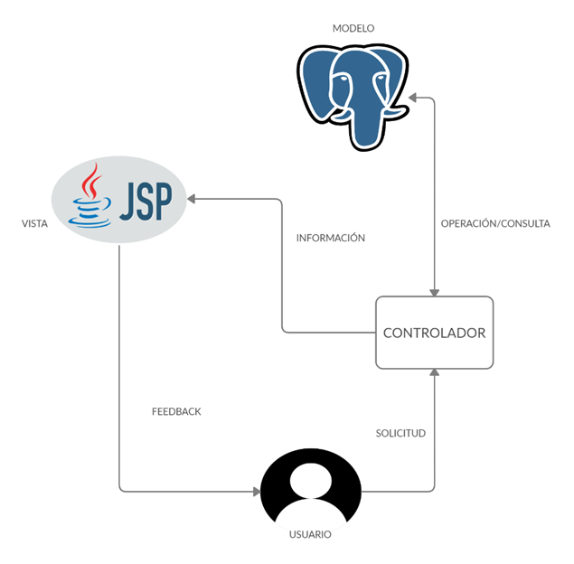
PATRÓN MVC

Slide 6
Descripción del sistema
Inicio de sesión
Distinción de usuario
Funcionalidades de cada usuario
Ver funcionalidades

Slide 7
Conclusiones
Facilitar a las personas involucradas la elección de los acuerdos que se van a realizar.
Importancia de la tecnología e Internet.
Trabajo futuro.

Slide 8

GRACIAS!!!!
¿PREGUNTAS?

